Slide 1
飞到家电商平台营销活动
碎屏维修服务
2017-03

Slide 2
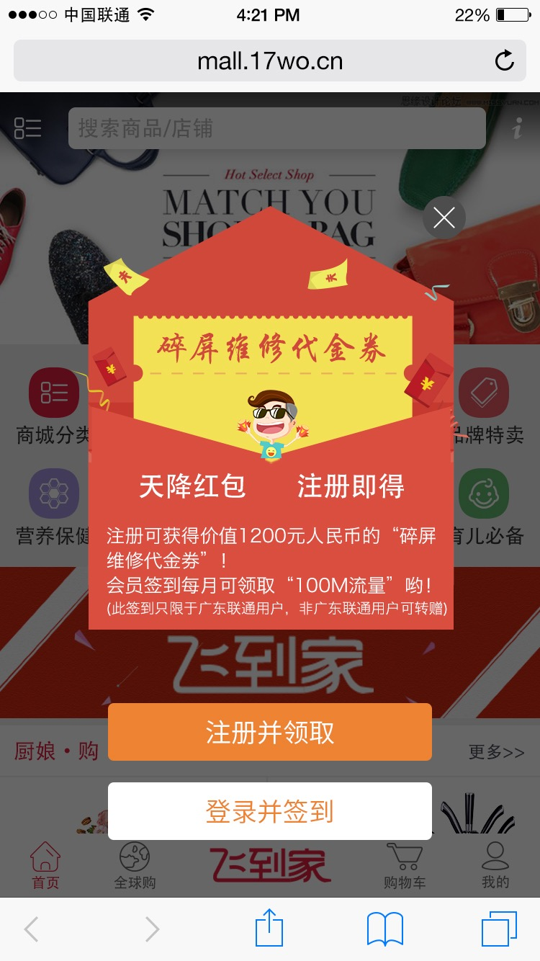
一、注册成为飞到家用户/会员权益入口
初次进入飞到家会弹出此窗口参与活动。
活动赠送为：
一个月碎屏维修代金券。
同时有提醒会员签到有流量赠送，一共100M分十次签到获得，可一天内签满十次，每次签到间隔5分钟。（与1期开发无关）。
跨品猫需要修改页面
注册：领取“代金券”流程
登录：赠送联通流量流程
注明签到活动只限于“广东联通用户”。

Slide 3
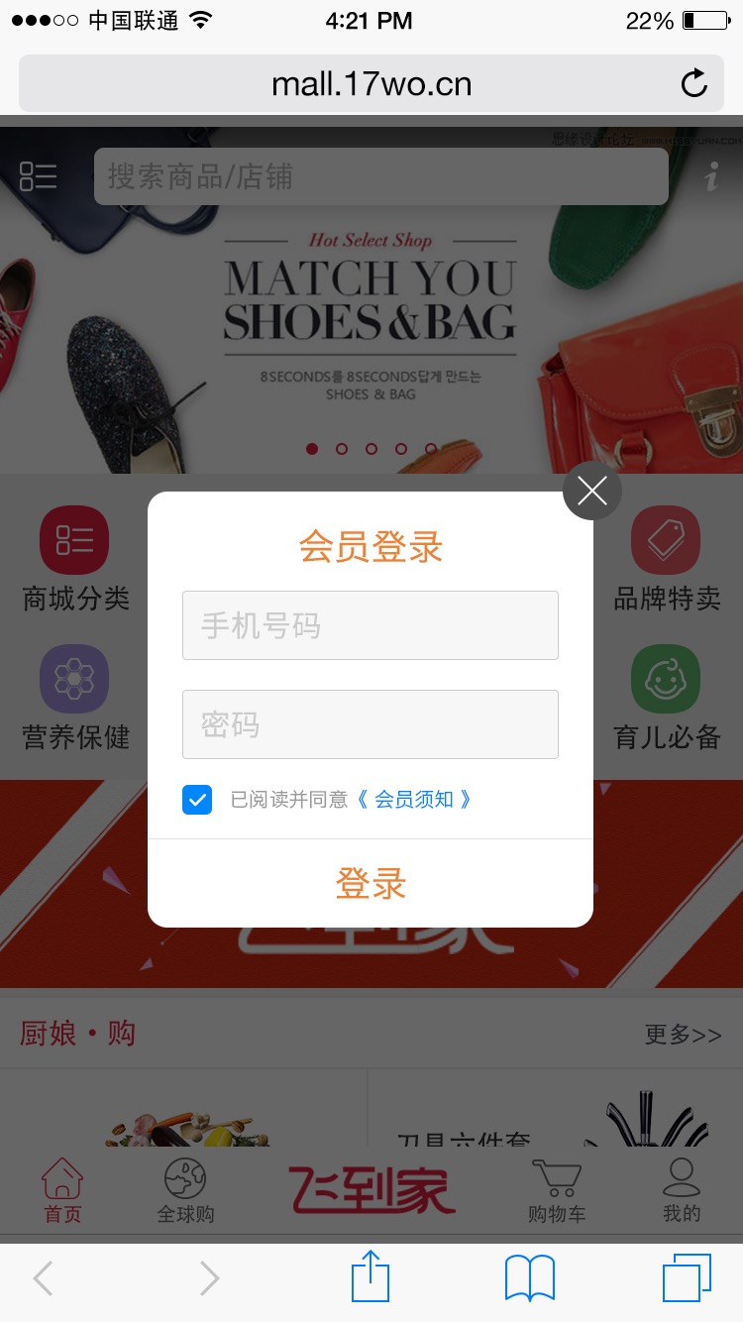
二、会员登录
填写账号密码登录
（默认已接受会员协议）
跨品猫需要修改页面

Slide 4
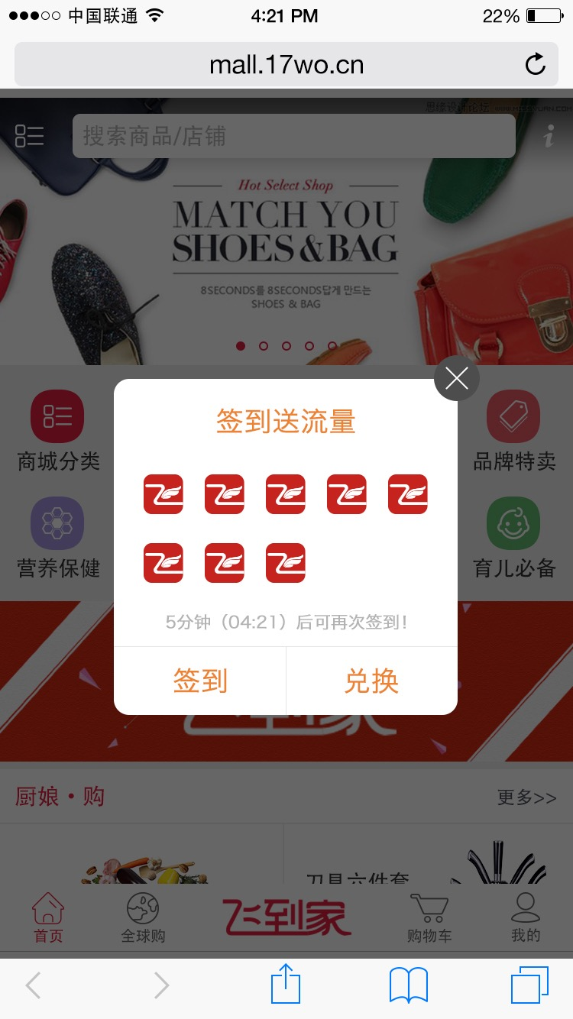
三、会员签到
十次签到机会，每签到一次显示一个飞到家logo，签到一次获得10M流量，可一天签满十次，签到间隔5分钟。（每月一清）
跨品猫需要修改页面
签到：
兑换：跳转至“一起沃”兑换流量。

Slide 5
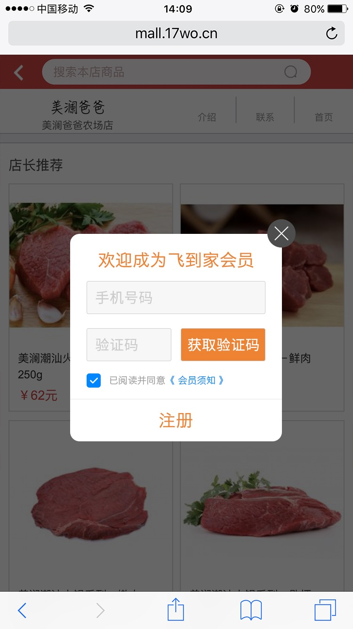
四、注册成为飞到家用户/会员权益入口
填写手机成为飞到家会员（默认已接受会员协议）
跨品猫需要修改页面

Slide 6
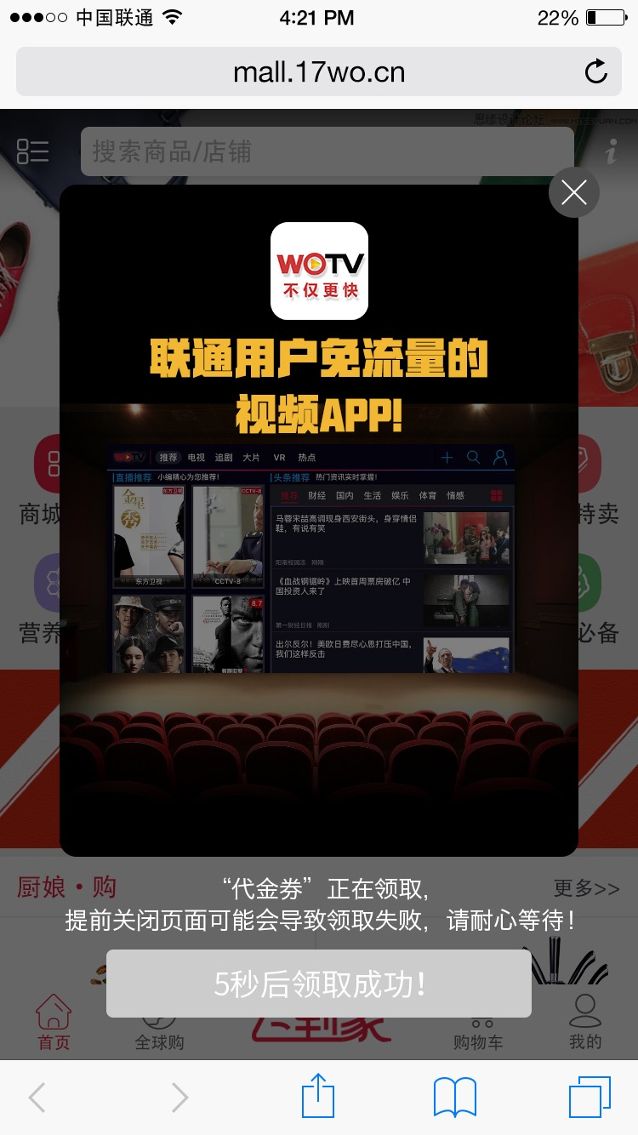
五、领取代金券过渡页面
充值等待期间展示霸屏广告，手动关闭为放弃领取。
跨品猫需要修改页面

Slide 7
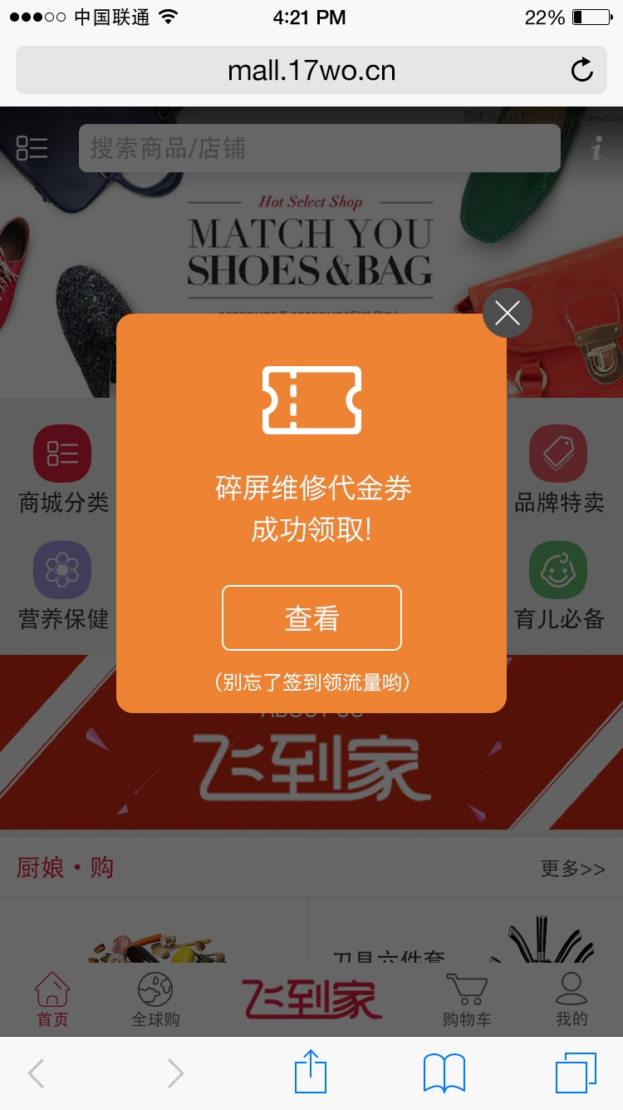
六、代金券领取成功页面
领到代金券可点击“查看”跳转到“我的维修权益”页面进行使用。
再次提醒用户签到赠流量。
跨品猫需要修改页面
Notes:
查看接权益平台后台， 第5slide. 流量接口

Slide 8
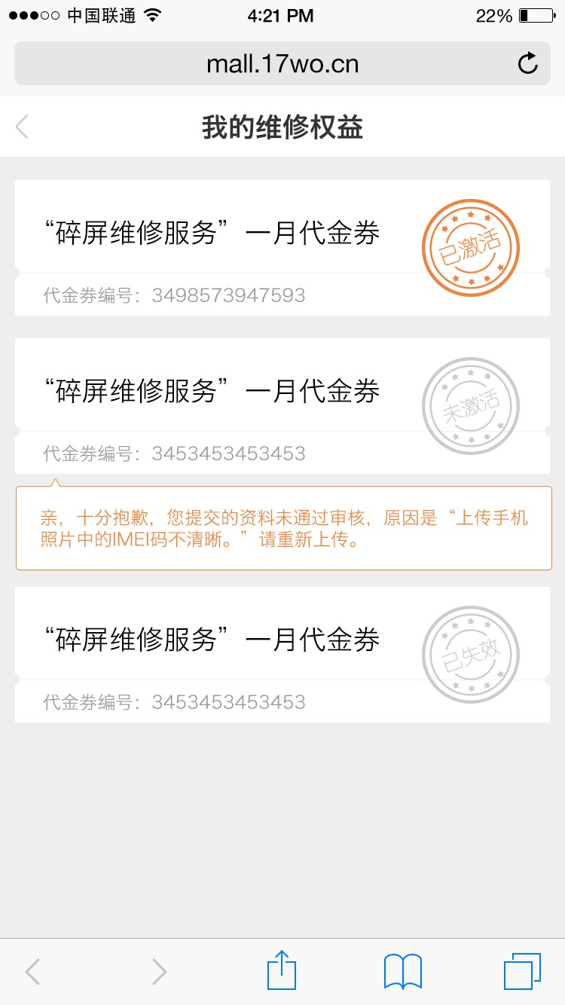
七、领取到代金券页面
点击注册所赠送的“未激活”代金券进行使用。
也可在此页面使用代金券申请报修。
小宝审核通过后直接在“我的”－“我的权益”中查询并“申请报修”
已激活：使用中状态，申请报修会直接使用该代金券。
未激活：参与飞到家活动赠送的代金券，点击进入会跳入“资配置机型”界面从新走一遍流程（只是不用付款）。
已失效：“已经使用报修过”、“使用过时限到期”或“没使用过时限到期”。
报修申请是一个接口
2017-3-16添加小宝审核不合格提示
Notes:
保险接口

Slide 9
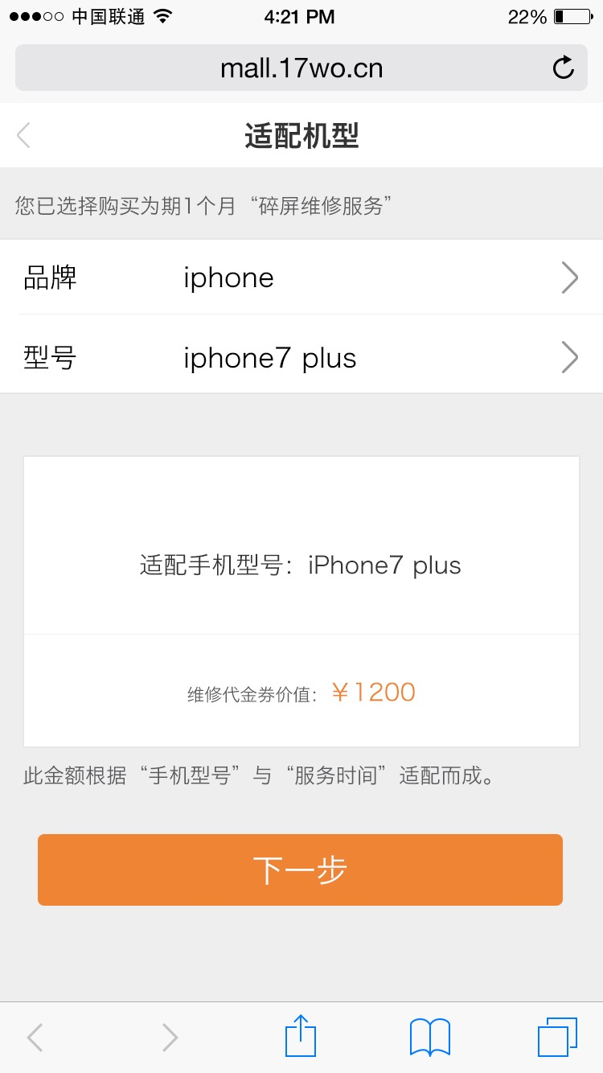
八、适配机型
此处按照所选择的“手机型号”与“服务时间”后台匹配所需支付金额以及报修金额。
根据金额报修金额：
档次一：600元
档次二：900元
档次三：1200元
页面中型号为iPhone7plus所以为最高档。
选择

Slide 10
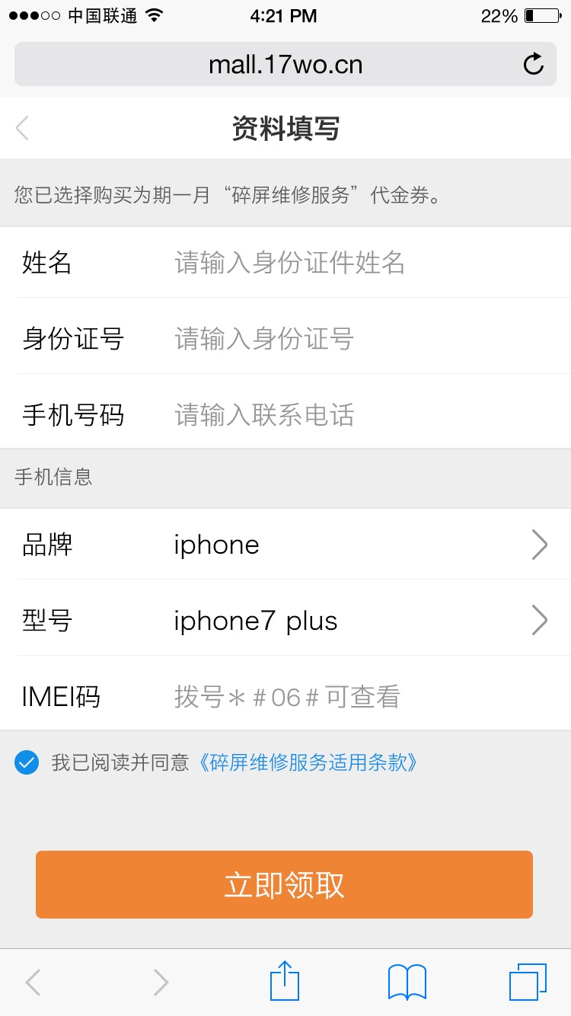
九、资料填写
此处所填写资料详情（用于激活审核）即可购买服务。
接口说明：参与其他活动获得的保障券能在“我的”中的“会员权益”内直接点击使用跳转此页面填写资料使用。
填写
选择

Slide 11
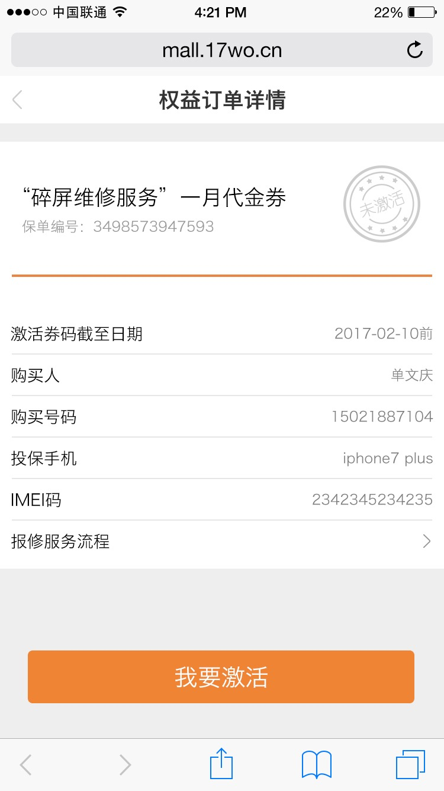
十、激活该券
投保成功，此为本次“碎屏维修服务”订单详情。
激活后成为“已激活”代金券。
接口说明：在“我的”中可从“会员权益”内查看此页面。
点击我要激活则只需要等待小宝审核通过。
另与TD数据对接，根据IMEI查找数据，能找到则根据数据判定手机使用时间，找不到判定为新手机。（待定）

Slide 12
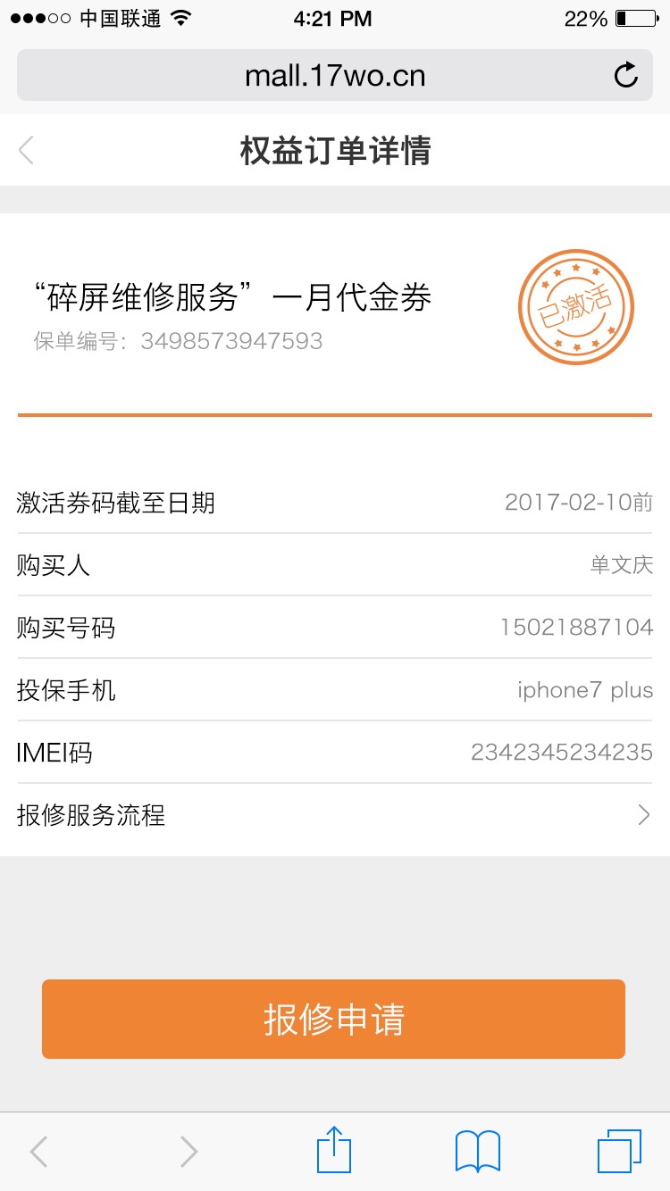
十一、激活该券
“已激活”代金券，可在此页面点击“报修申请”。
接口说明：在“我的”中可从“会员权益”内查看此页面。
点击“报修申请”走小宝平台进行维修。

Slide 13
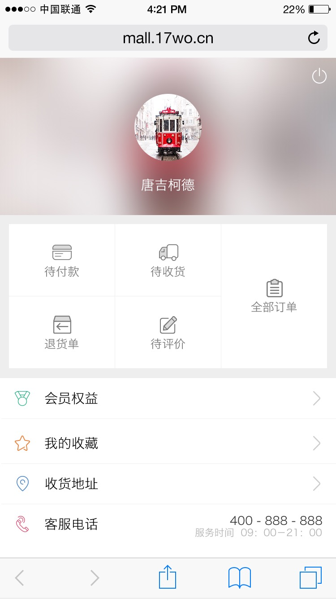
十二、查找代金券
此为“我的”个人界面，在“会员权益”里可找到“碎屏维修代金券”
以后“会员权益”将细化，页面以后会出，里面包括“碎屏维修权益”“我的积分”“我的优惠券”等权益类功能页面（与1期开发无关）
返回第一步

Slide 14
Thank You
飞到家电商俱乐部
E-Marketing@17wo.club

